Slide 1
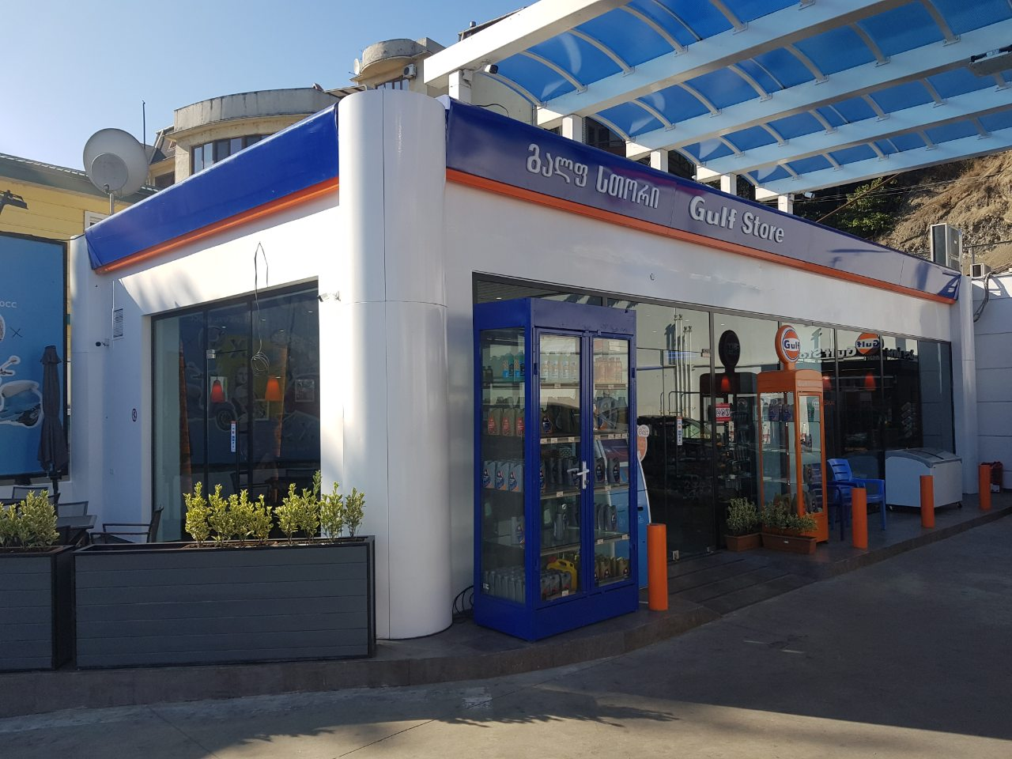
Gulf Store
რემონტი/რებრენდინგი

Slide 2
მაღაზიის ვიტრაჟები და მინის კარი
ვიტრაჟის ფერი და მასალა
შავი ალუმინი
ევროპული წარმოების
შუშის შესასვლელი კარის სპეციფიკაცია
მზადდება ნაწრთობი მინით, მაღალი ხარისხის გერმანული ანჯამებით, ჩარჩოს გარეშე. ქვედა ჩამკეტით მექნიზმით. ერთ ფრთიანი კარის შემთხვევაში ზომა არ უნდა იყოს 1100 მმ-ზე ნაკლები.
გადმოსაღები ფანჯრები
ყველა ფანჯარა რომელიც დაკავშირებულია შიდა კარით მაღაზიასთან, უნდა მოეწყოს მწერებისაგან დამცავი ბადეები

Slide 3
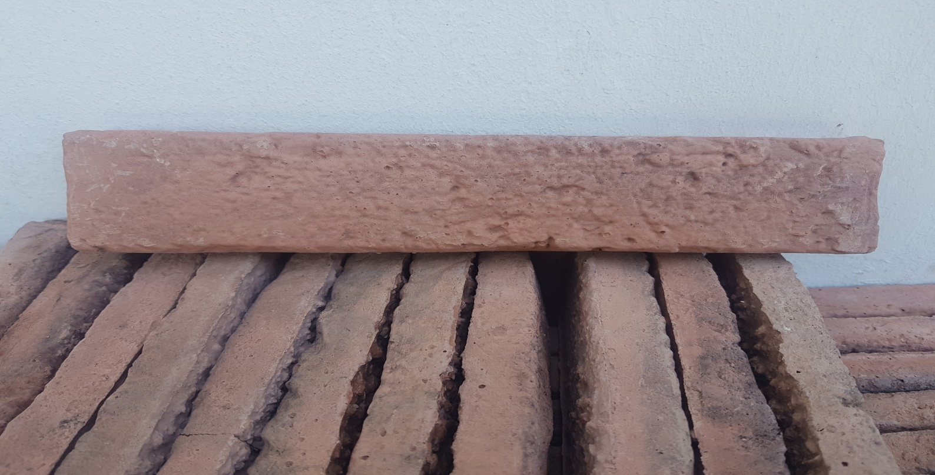
კედელზე გასაკრავი აგური
ქართული აგური წარმოებული თელავის რაიონში შპს კომფორტ პლიუსის მიერ, ზომა 23 X 5-ზე
საკონტაქტო ნომერი : 596 89 90 90

Slide 4
მაღაზიის ჭერი
ჭერი უნდა გაკეთდეს თაბაშირ მუყაოს ფილებით.
დამუშავდება და შეიღებება შავად, საღებავი შავი ანტრაციტი (ნოვას კოდი 325).
ჭერზე მონტაჟდება ალუმინის შავი ფერის შეკედული PPP ტიპის ჭერი 60X60-ზე , მომწოდებელი:
დიმიტრი 555 844844
https://www.facebook.com/eurohub.ge/

Slide 5
იატაკზე დასაგები ფილები
მაღაზიაში, კაფეში და სველ წერტილებში იგება ერთი სახის კერამო გრანიტის ფილა 60X60 -ზე.
მწარმოებელი seranova თურქეთი, მოდელი Cement Antrasit 60X60 -ზე
http://seranovaceramic.com/icerik/detay/133/cement.html
შენიშვნა: მოცემული ინვენტარის ვერ შოვნის და ჩანაცვლების შემთხვევაში, უნდა შეთანხმდეს დამკვეთთან!

Slide 6
სველ წერტილებში დასაგები მეტლახი და კაფელი
იატაკზე და უნიტაზის უკანა კედელზე კეთდება ხის ფაქტურის კერამო გრანიტით
მაგ: Nordic Gold GS-D3650/15X60
სველი წერტილებში დანარჩენ კედლებზე კეთდება მუქი თეთრი ფერის კერამო გრანიტის ფილებით 30X60
მაგ: Seranova Rapsody White
შენიშვნა: მოცემული ინვენტარის ვერ შოვნის და ჩანაცვლების შემთხვევაში, უნდა შეთანხმდეს დამკვეთთან!

Slide 7
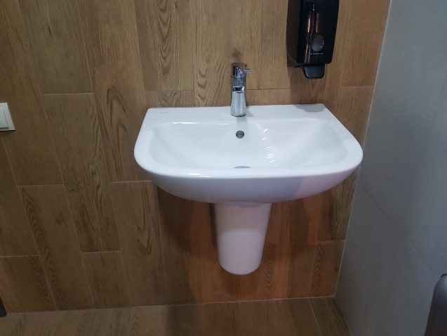
უნიტაზი, ხელსაბანი და შემრევები
ვიტრას ინდუსტრიული უნიტაზი 8-9 ლიტრიანი ჩასამონტაჟებელი ჩამრეცხი ავზით
ხელსაბანი ნიჟარა ვიტრას ფირმის, მოკლედ ფეხით, კედელზე დასამაგრებელი
შემრევი ჰანს გროჰეს ფირმის კოლექცია Logis ფერი (ვერცხლისფერი)
მაგ:
შენიშვნა: მოცემული ინვენტარის ვერ შოვნის და ჩანაცვლების შემთხვევაში, უნდა შეთანხმდეს დამკვეთთან!

Slide 8
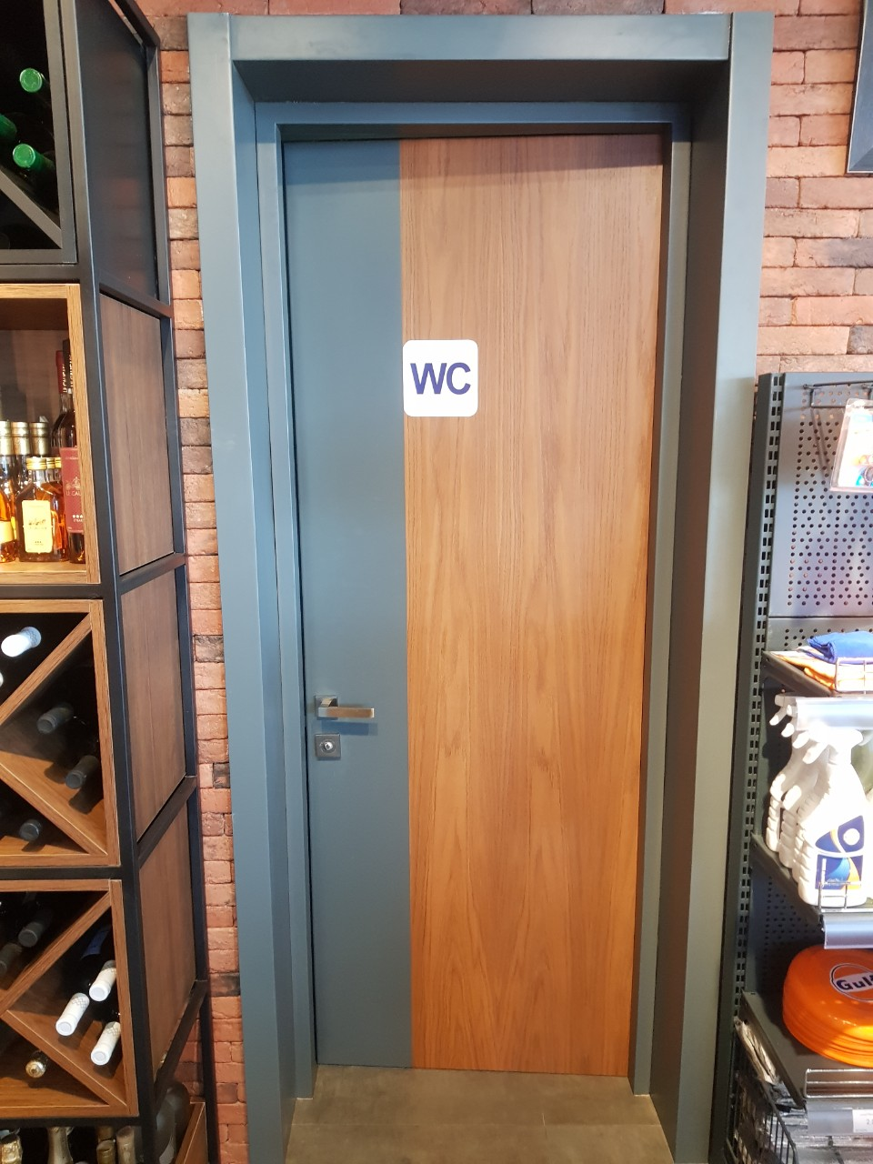
შიდა კარები
შიდა კარები მზადება MDF-ის მასალით რომელიც იქნება დაშპონილი მუხით და ნახევარი მხარე შეღებილი. საღებავის კოდი (RAL 7012)
გალფის მიერ შერჩეული მწარმოებლებია:
1. შპს „სკალა ვან ჰოლდინგი“ (ტელ: 551 22 11 00 გიორგი)

Slide 9
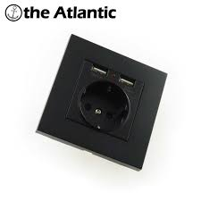
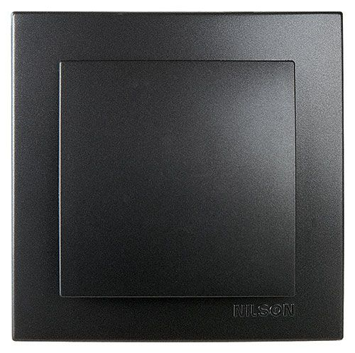
ელექტრო სამონტაჟო სამუშაოები
ყველა ჩამრთველი და როზეტი უნდა იყოს დამიწებით და შავი ფერის.
დარბაზში განთავსებული როზეტებს უნდა ჰქონდეს USB პორტი.

Slide 10
განათება
ყველა მაგიდის თავზე ყენდება ნარინჯისფერი სანათები დარბაზში, ასევე სალარო ზონის თავზეც (სალაროს სიდიდის მიხედვით რაოდენობრივად)
შუაში განთავსებული თაროების შემთხვევაში ყენდება ცალკე იმპულსური ზონისათვის რელსზე მიმაგრებული პროჟექტორები
მაღაზიის ძირითადი განათება არის ნეიტრალური (ნებისმიერი ტიპის სანათისათვის)
სურათები იხილით შემდეგ სლაიდზე.

Slide 11
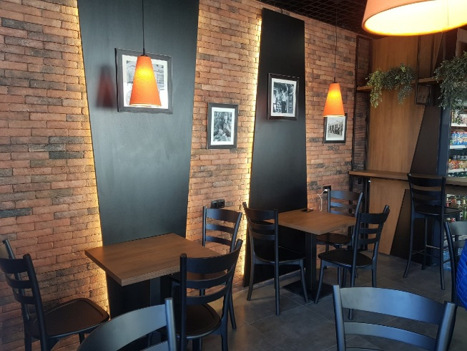
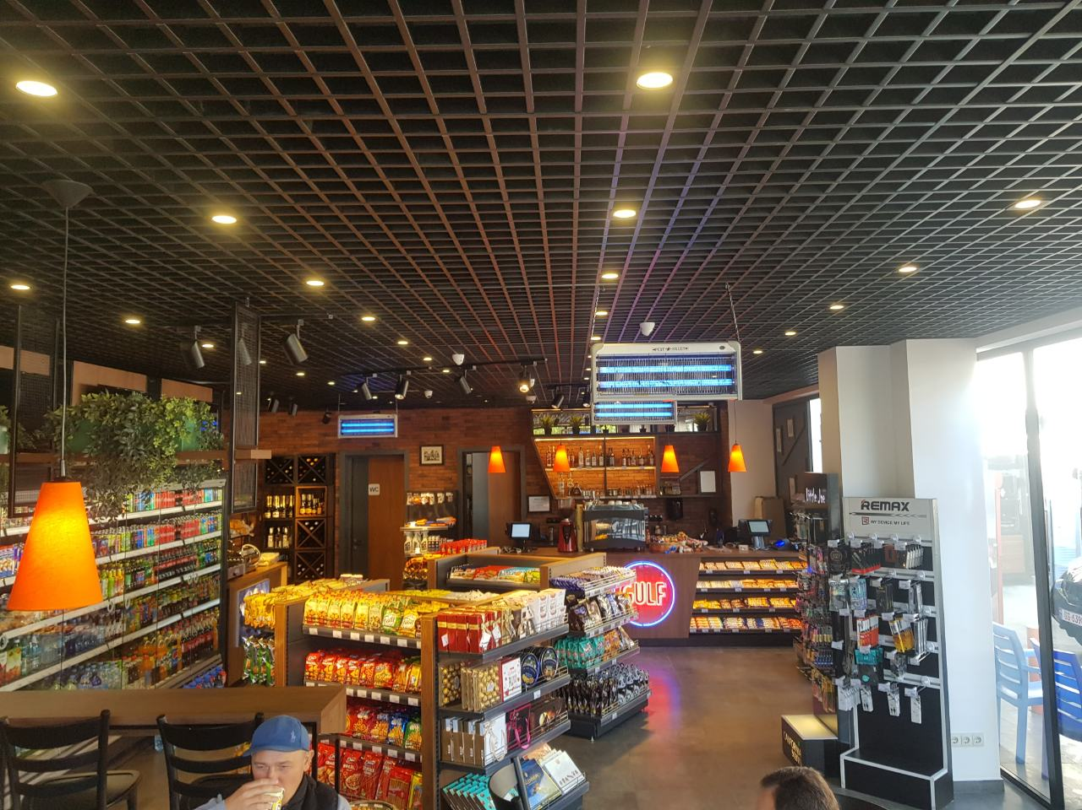
მაღააზის და კაფის ინტერიერის სურათები

